Slide 1
Planlegging i sjø – taretråling
Juridisk fakultet UiO, 7. desember 2016
Jon Beldo - planavdelingen
Foto: Kristin Nordli

Slide 2
Statsråd
Politisk rådgiver
KMDs organisasjonskart
Statssekretærer
Departementsråd
Kommunikasjonsenheten
Administrasjonsavdelingen
Arbeids-giverpolitisk avdeling
Avd for bygg, sikkerhet og tjenester
Avdeling for IKT og fornying
Bolig- og bygnings-avdelingen
Kommunal-avdelingen
Plan-avdelingen
Regional-politisk avdeling
Same- og minoritets-politisk avdeling
Statsfor-valtnings-avdelingen
Departe-mentenes sikkerhets- og serviceorga-nisasjon (DSS)
Direktoratet for forvaltning og IKT (DIFI)
Husbanken
Valg- direktoratet
Kartverket
Distrikts-senteret
Sametinget
Statsbygg
Direktoratet for byggkvalitet
Kommunal-banken
Selskapet for industrivekst (SIVA)
Internasjonalt reindriftssenter
Datatilsynet
Underliggende etater
Husleietvist-utvalget
Innovasjon Norge
Kompetanse-senteret for ur-folks rettigheter
Fylkesmanns- embetene
Tilknyttede virksomheter
Kongehuset

Slide 3
Bakgrunn for arbeidet med veiledning
Utfordringsbildet – noen momenter
Behov for oppdaterte planer (gamle planer og mye dispensasjoner)
Bit for bit planlegging i kystsonen
Riksrevisjonens rapport om bærekraftig havbruk
Viktige forhold som ble påpekt
Gamle planer og mye dispensasjoner
Økende konkurranse om arealene i kystsonen
Havbruk, energianlegg. skipstrafikk, fritidsaktiviteter
Hensynene blir tydeligere, kartlegging f.eks. fiskeri og naturmangfold
Stort behov for å planlegge på tvers av administrative grenser
Stadig mer kunnskap og bruk av IKT
Mulighetene for planlegging blir bedre
Økt aktivitet og nye utnyttingsformer
Rundskriv fra 1996

Slide 4
Nasjonale forventninger Vedtatt ved kongelig resolusjon 12. juni 2015
Nasjonale forventninger til regional og kommunal planlegging skal legges til grunn for arbeidet med regionale og kommunale planstrategier og planer.
Regjeringen forventer at: "Fylkeskommunene og kommunene sikrer nok areal til fiskeri- og havbruksnæringen i kystsoneplanleggingen og avveier dette opp mot miljøhensyn og andre samfunnsinteresser. Arealbehovet vurderes i et regionalt perspektiv."

Slide 5
Nasjonale forventninger – forts.
Regjeringen vil legge til rette for vekst i oppdrettsnæringa, der miljømessig bærekraft er den viktigste forutsetningen for regulering av næringa.
Den regionale og kommunale arealplanleggingen er viktig for å sikre de langsiktige arealbehovene i fiskeri- og havbruksnæringane.
Samtidig som en avsetter nok areal til framtidig havbruk, må en optimalisere bruken av allerede tildelte areal, og en må legge vekt på miljøhensyn.
Planleggingen må også sørge for andre samfunnsinteresser og hensyn i kystsonen.
Regjeringen vil bidra med veiledning for helhetlig forvaltning og planlegging i sjø, og til utvikling av planverktøy og bedre kunnskapsgrunnlag.
Notes:
Det siste året, med fallande oljepris, har behovet for omstilling i norsk næringsliv auka. Sjømatnæringa er også eit viktig element i denne omstillinga. Regjeringa har eit ambisiøst mål om vekst.

Slide 6
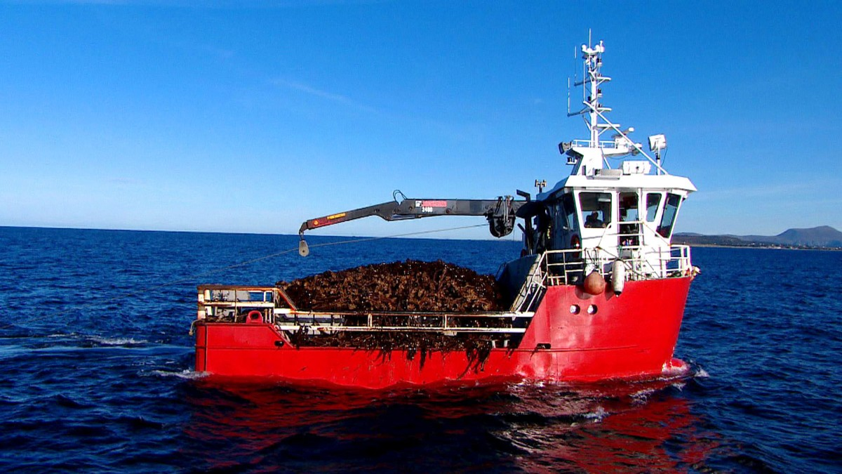
Høsting av tang- og tare
Foto:nrk

Slide 9
Problemstillingene
1. Er det hjemmel i plan- og bygningsloven til å gi kommuneplanbestemmelser som forbyr taretråling?
2. Er forskrift om høsting av tang og tare med hjemmel i havressursloven til hinder for at kommunene kan vedta bestemmelser om tarehøsting?
3. Får bestemmelsene i kommuneplaner virkning der det allerede er gitt konsesjon?

